Slide 1
SnakeGame解説（作成中）
2023年4月22日

Slide 2
アジェンダ

Slide 3
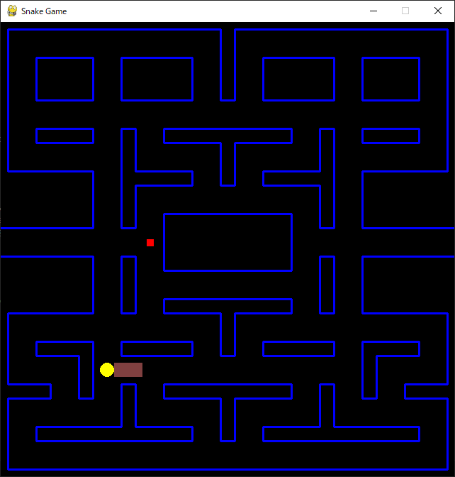
SnakeGame内容
プログラミング言語PythonとゲームライブラリPygameを使ったサンプルゲーム。
■ゲーム内容
・パックマン風の迷路で餌（赤い点）を食べると自分が伸びる
・上下左右キーで進行方向が決められる
・自分を食べないように上手く操作してみよう

Slide 4
SnakeGameの考え方
なるべく簡単なコードで書けるようにルールを単純化します
自由空間で作成すると座標計算や壁判定が難しくなるので、単純な32×32のセルとして考えます
そうすると壁や当たり判定等がやりやすくなるよ

Slide 5
プログラムコード解説
まずメインループのあるmain 関数から見て下さい
他の関数も全てここから呼ばれます
main()
初期化
初期画面作成や変数初期化等
キー入力処理
キーボード入力
ループ
移動処理
位置演算を行い、画面を描き直す
当たり判定処理
餌を食べたか（自分が伸びる）、
自分を食べたか（ゲームオーバー）判定
終了処理
ゲームオーバー

Slide 6
マップデータ（gameMapクラス）
ゲーム画面を32×32のセルとしたので、マップデータも同様になります
マップデータ自体に通り道や壁描画指示を埋め込み、描画処理もクラス内で行えるようにします
この方法は色々とメリットがあり、マップの変更等が簡単にできるようになったり、自分の位置や餌の位置計算が楽になります
マップデータを編集して違うマップも作成してみましょう

Slide 7
キー入力の考え方
迷路を常時移動する様なゲームだと、壁などがある為キー入力のタイミングがシビアになります
「キーボードの先行入力」という考え方を導入するとタイミング問題が緩和されて操作しやすくなります
キーボード先行入力とは、キーボードの入力を記憶しておくことにより、出来るタイミングで入力値を反映する方法の事
このゲームの場合、壁で移動出来ない時のキー入力を記憶しておき、移動出来るタイミングで反映させています

Slide 8
餌位置の演算方法（makeFood関数）
餌の位置は壁や自分がいる位置には置けないので解決方法を考えます
マップデータ中に通り道（data=0）が分かるので、自分を除いた通り道のみを抽出し、Ramdom関数を用いて餌位置を計算します
この方法だとマップデータを自由に編集しても動作します

